Slide 1
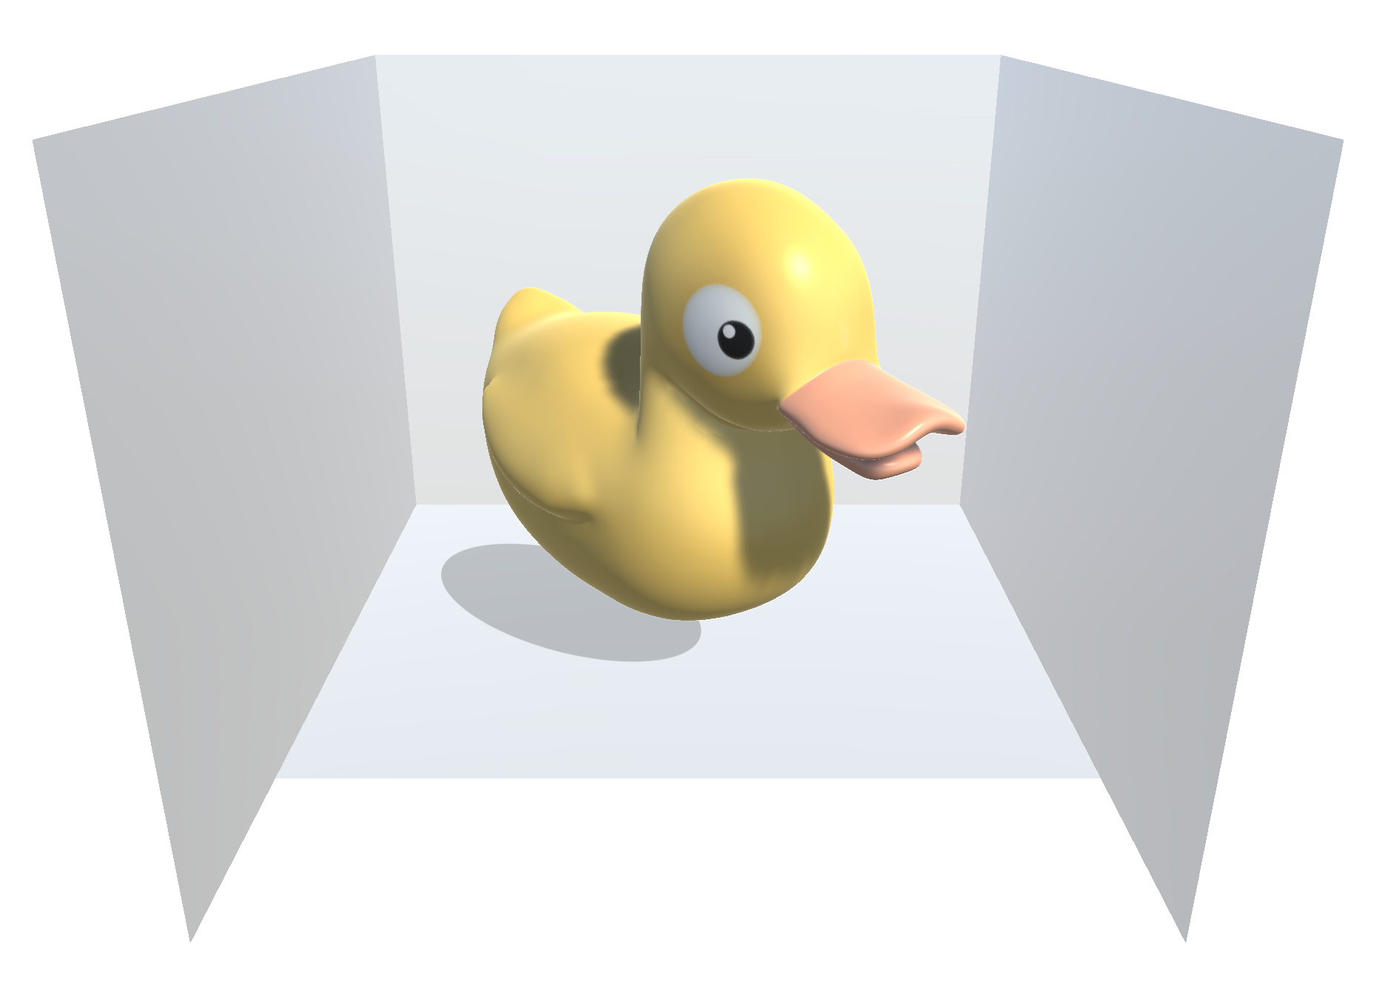
Unity 3D Server for CAVE Rendering
Bachelorthesis

Slide 2
Unity 3D Server for CAVE Rendering
Vision, Ziele der Arbeit
Unity-Umgebung, Protokolle, Software, Vorarbeiten
Projektmanagement, Milestones
Komponenten, Aktoren
Plugin
Demo Apps
Handbuch
Fazit

Slide 3
Vision
Zukünftige Verwendung des Plugins

Slide 4

Vision
Zukünftige Verwendung des Plugins
Plug & Play / Drag & Drop
Innerhalb Minuten verwendbar
Konfigurier- und Erweiterbar
CAVE - Hardware erweiterbar
Notes:
Die Windows Umgebung des Renderservers bietet eine nicht-exotische Plattform
Mittelframeworks wie bisher fallen komplett weg.
Plugin ist in der Sprache / Umgebung des Spieles, Applikation programmiert

Slide 5
Unity / CAVE / WorldViz / VRPN
Verwendete Engines, Software, Protokolle, Installationen

Slide 6

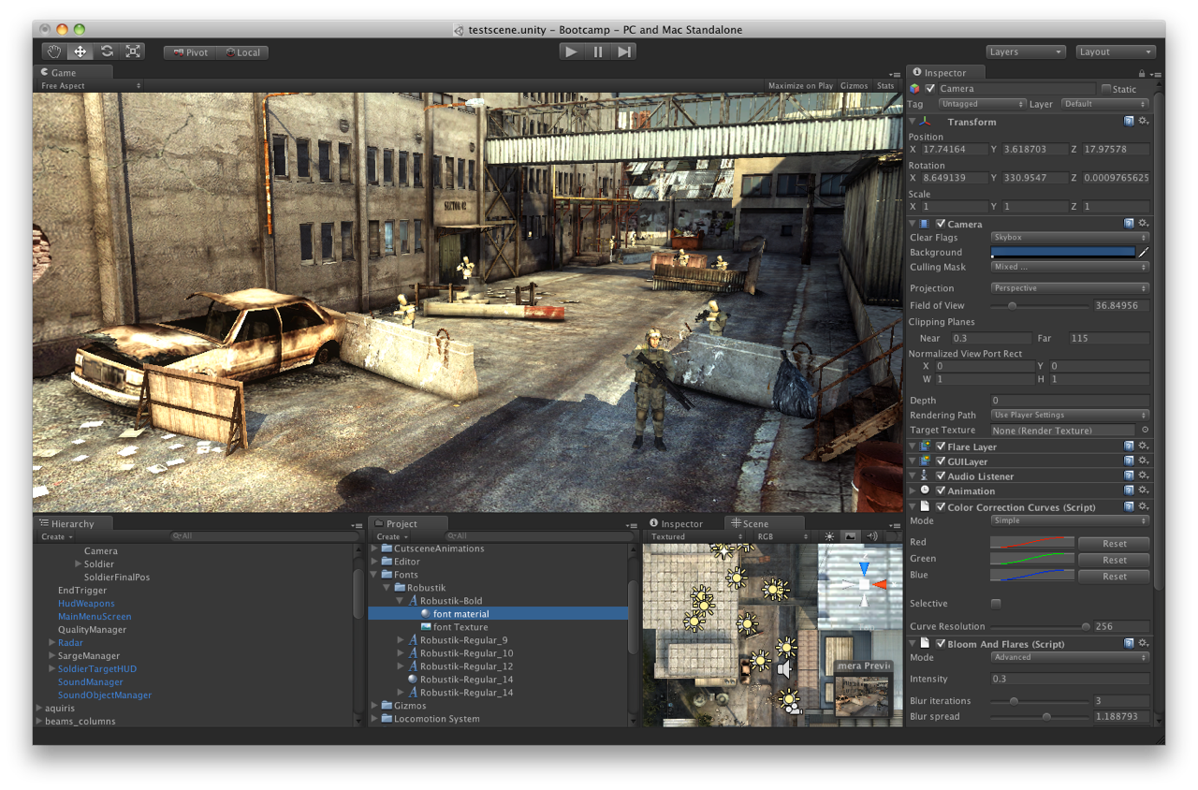
Unity
Laufzeit- und Entwicklungsumgebung für Spiele
Crossplattform (15 Plattformen)
Version 1.0 Juni 2005
Aktuell Version 5.3.1
Notes:
Auch Unity3D genannt
Bietet Graphikrendering auf der Basis von OpenGL und / oder Direct 3D (Je nach Plattform)
Aktuelle Beleuchtungsmodelle wie Bumpmapping, Shadowmaps, und weitere werden unterstützt
Animationen, Sound, Physik, AI, Scripting, Netzwerk, etc wird alles InHouse unterstüzt
Erweiterungen (Terrainbuilder, Partikeleffekte, etc) als Plugins Verfügbar
Assetstore als grosse Datenbank im Web
-- etc….

Slide 7
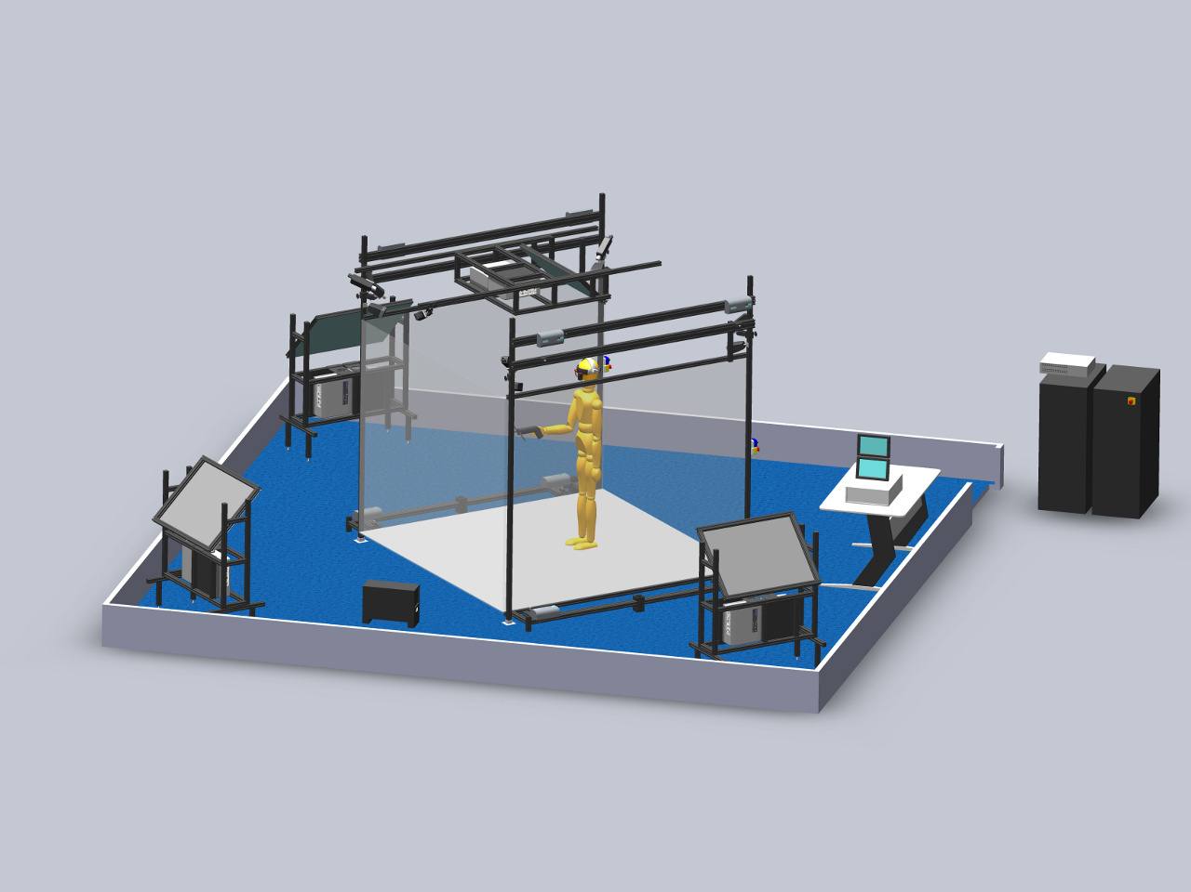
CAVE
Entwicklung 1992, University of Illinois Chicago
Anwendungsbeispiele CAD, Konstruktion, Simulation, Forschung, Unterhaltung
Erweiterbar mit haptischen Elementen, Bewegungstracking, 3D Sound System
BFH CAVE mit Clustern (bisher), passiv Stereo und drei Seitenwände sowie Boden
Notes:
Entwicklet von Kunstprofessor Daniel Sandin und den Informatikern Tom DeFanti und Carolina Cruz-Neira

Slide 8

WorldViz & VRPN
WorldViz als Anbieter des Infrarot-Trackingssystems im CAVE der BFH
System aus Hardware
Kameras, Infrarotdevices (Wand, Eyes)
und Software
PPT Real Time Motion Tracking System
Virtual-Reality Peripheral Network
Plattformunabhängiges Protokoll für VR-Eingabegeräte
WorldViz bringt einen VRPN Server als Output Plugin
Pushen der Trackerdaten über TCP/UDP
Notes:
WorldViz: Amerikanisches Unternehmen, gegründet 2002.
Grosser Anbieter, Kunden wie Stanford Uni, Universität of California, US Army, Uni Zürich / ETH

Slide 9
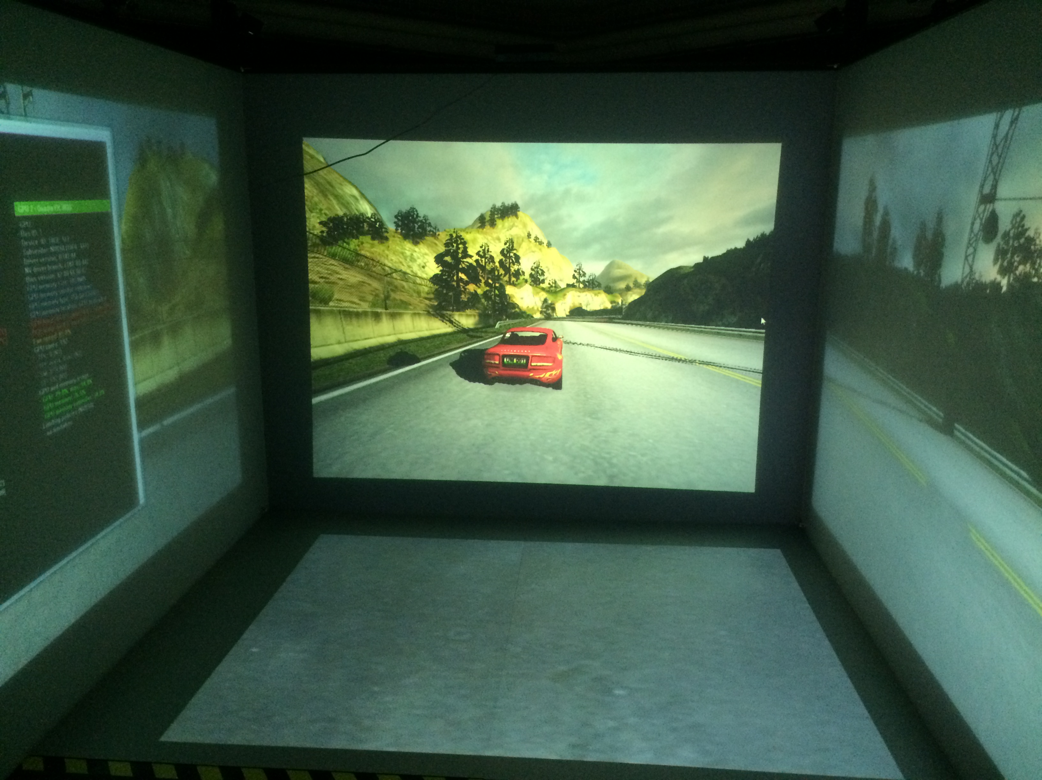
Vorarbeiten Projekt 2
Evaluation möglicher Varianten
Chromium, Equalizer, middleVR, eigenes Plugin
Clusterbetrieb, Single-Host Applikation ?
Architektur, Kosten, Leistung
Prototypen

Slide 10

Projektmanagement
Ziele
«Erstellen eines Unity Plugins, welches das Multiscreen Stereo Rendering, das Tracking sowie die Berechnung des Frustums übernimmt»
«Verwendung der vorhandenen Installation und VR-Eingabegeräten»
«Demoapplikationen erstellen für den CAVE der BFH»
«Abdeckung Spezialfälle wie sekundäre Kameras, benutzerspezifisches GUI, Mouse Cursor, etc»
«Schritt für Schritt Anleitung für die Verwendung des Plugins»

Slide 11
Projektmanagement
Meilensteine
Prototypen (Tracking, Plugin (Asset, DLL, ?))
Abschluss Tracking
Abschluss Plugin
Abschluss Handbuch, Dokumente, Präsentation
Risikoanalyse
Neue Infrastruktur, ältere Hardware (Ausfälle), Performance

Slide 12
Viewfrustum
Kommt in Julies Teil

Slide 13

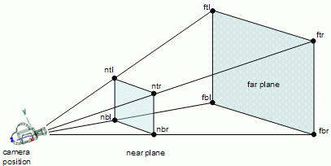
Frustum
Pyramide erstellt aus Startpunkt Kamera und Ecken der Projektionsfläche
Bildet das 3D Bild auf den 2D Screen ab

Slide 14
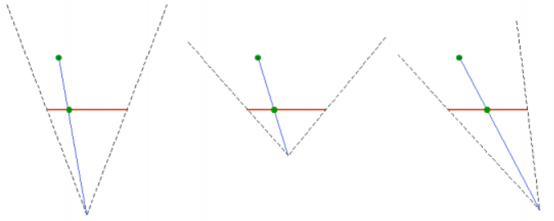
Frustum
Off Axis Frustum
Kamera ist nicht immer mittig vor der Projektionsfläche
Symmetrie fällt wegg

Slide 15
Visualisierter CAVE

Slide 16
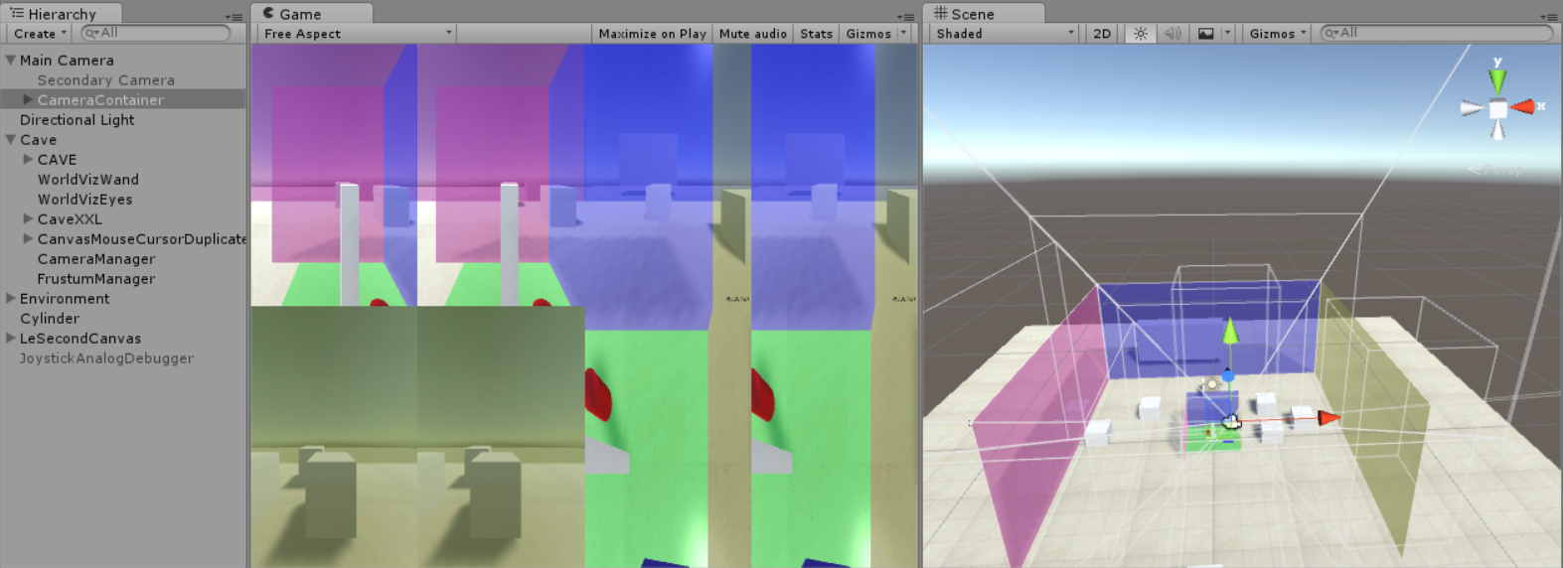
Visualisierter CAVE
Vorhandene Szene im Plugin
Debuggen, Einstellungen Testen, voll funktionsfähige Schnittstellen

Slide 17
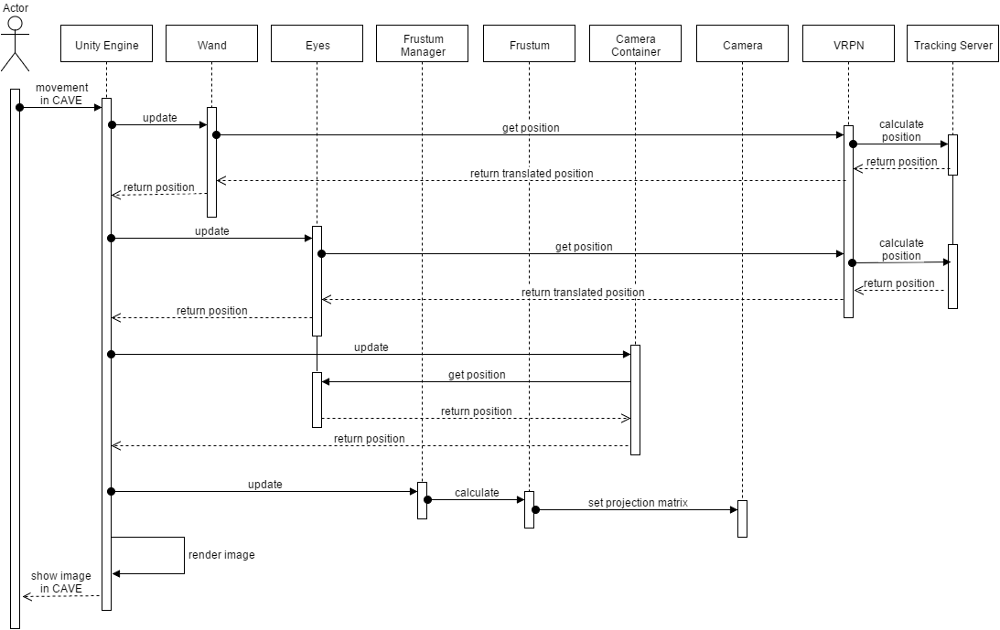
Sequenzdiagram

Slide 18
Demo Apps

Slide 19
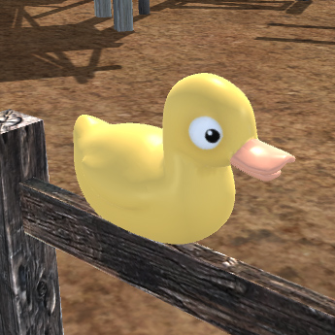
Shooting Gallery
Schiessbude Wild Western Stil
Wand als Inputgerät für das rotierende Gewehr
Audio, Partikeleffekte, Animationen, Modelle, Punktesystem, steuerbare Geschwindigkeit

Slide 20
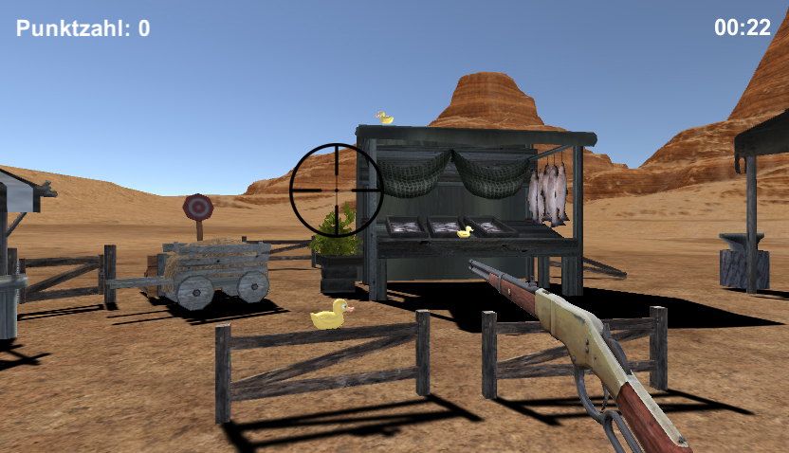
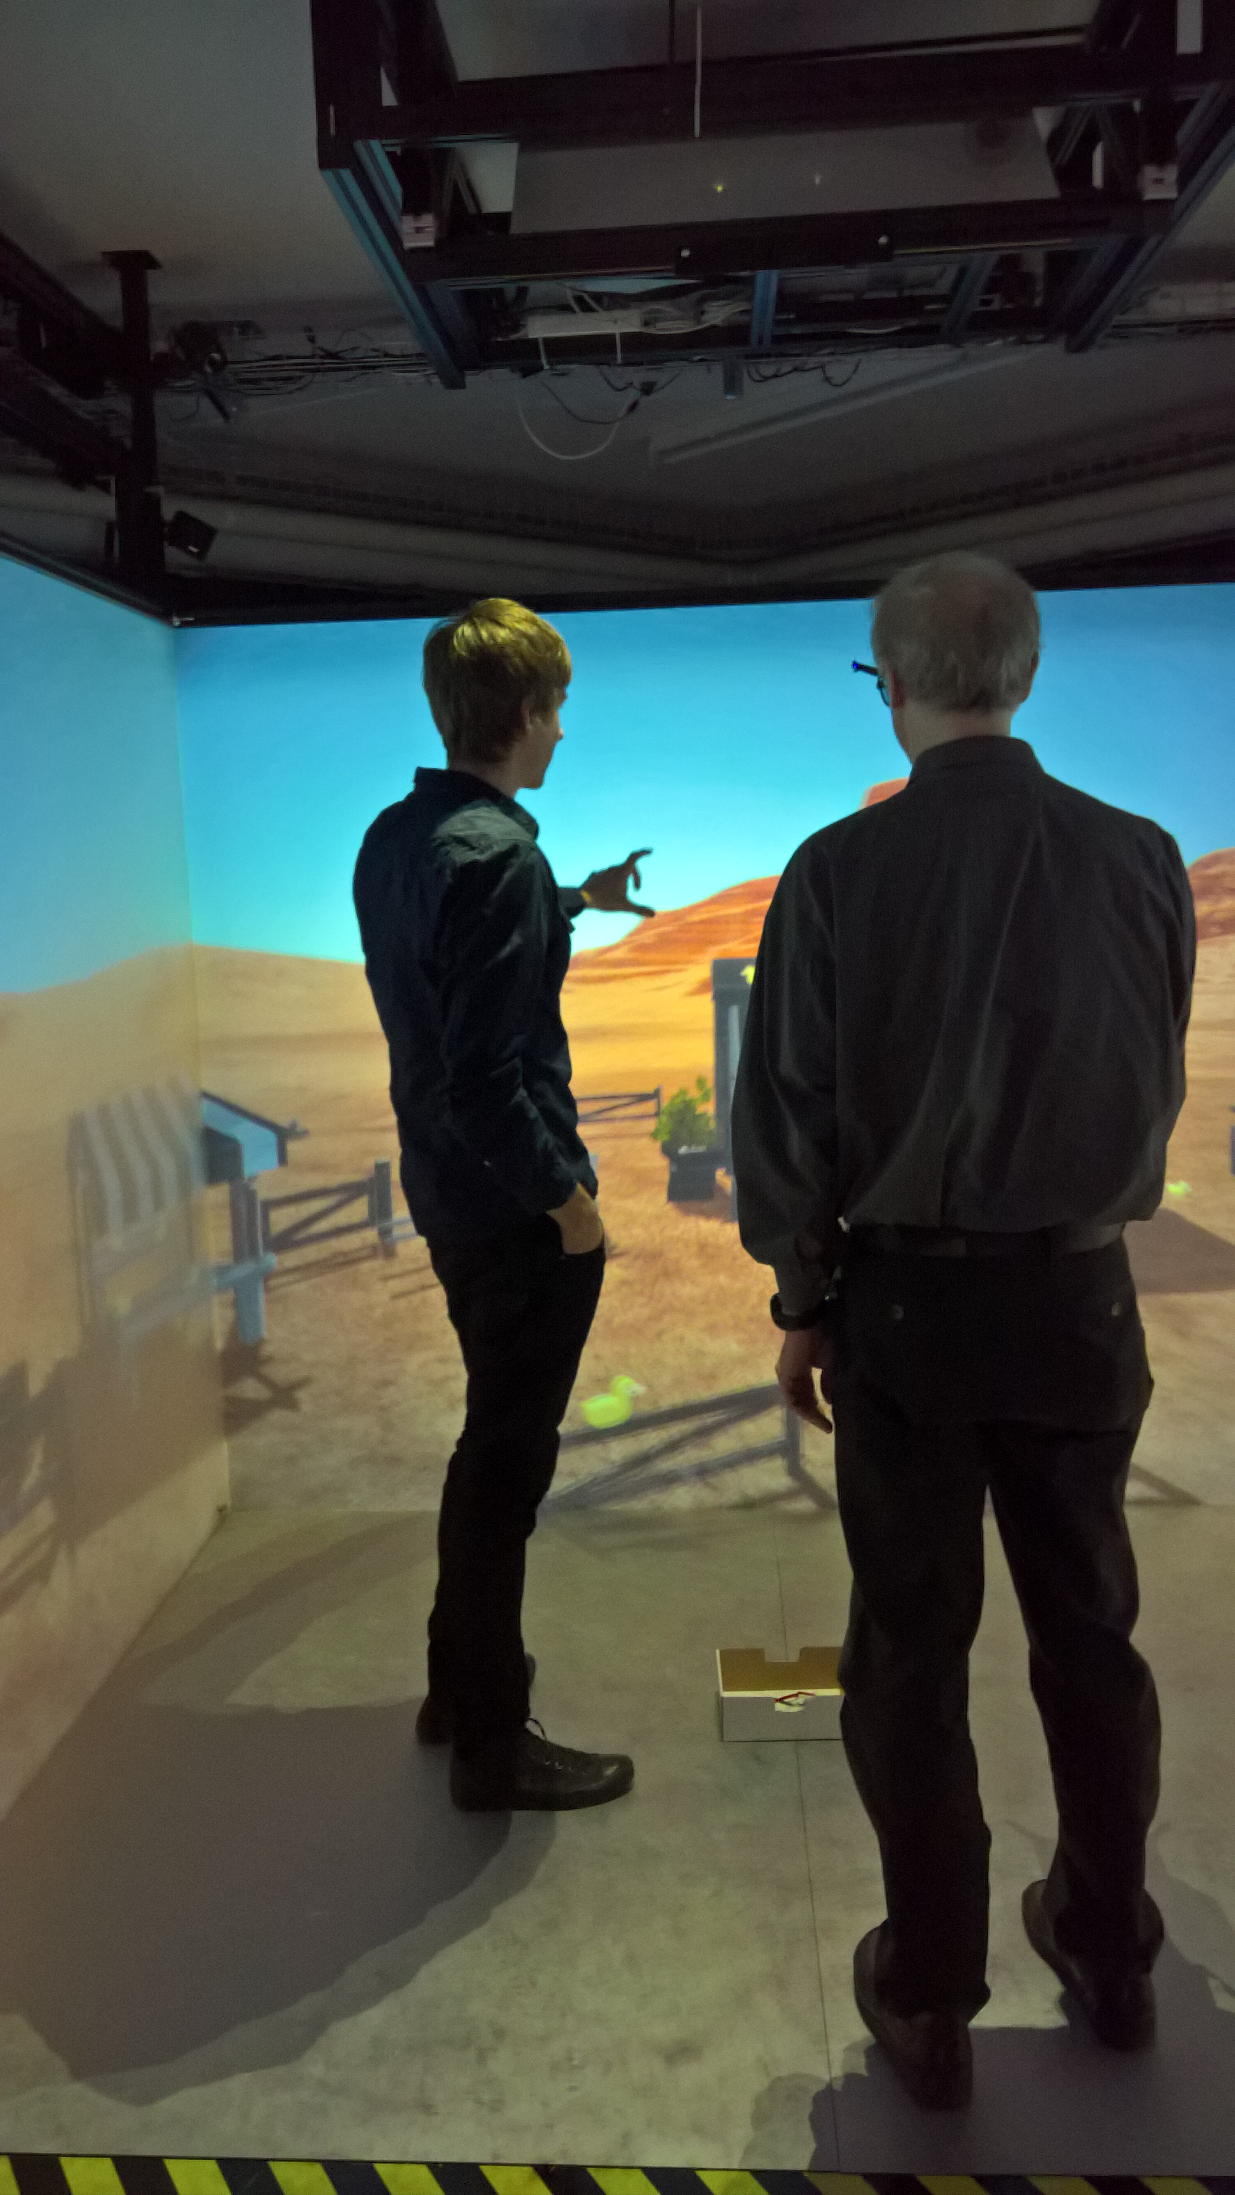
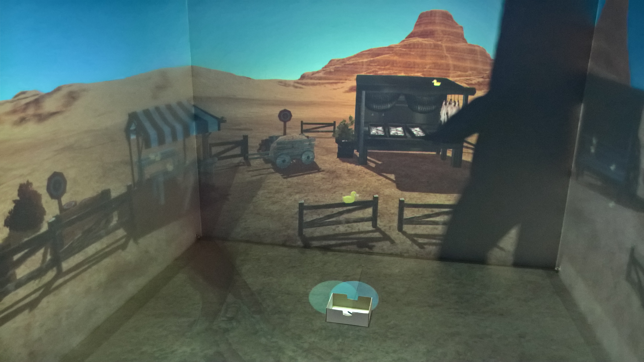
Shooting Gallery

Slide 21
Modelviewer
Vorhandene Models importieren & verwenden
Simulation
statisch

Slide 22
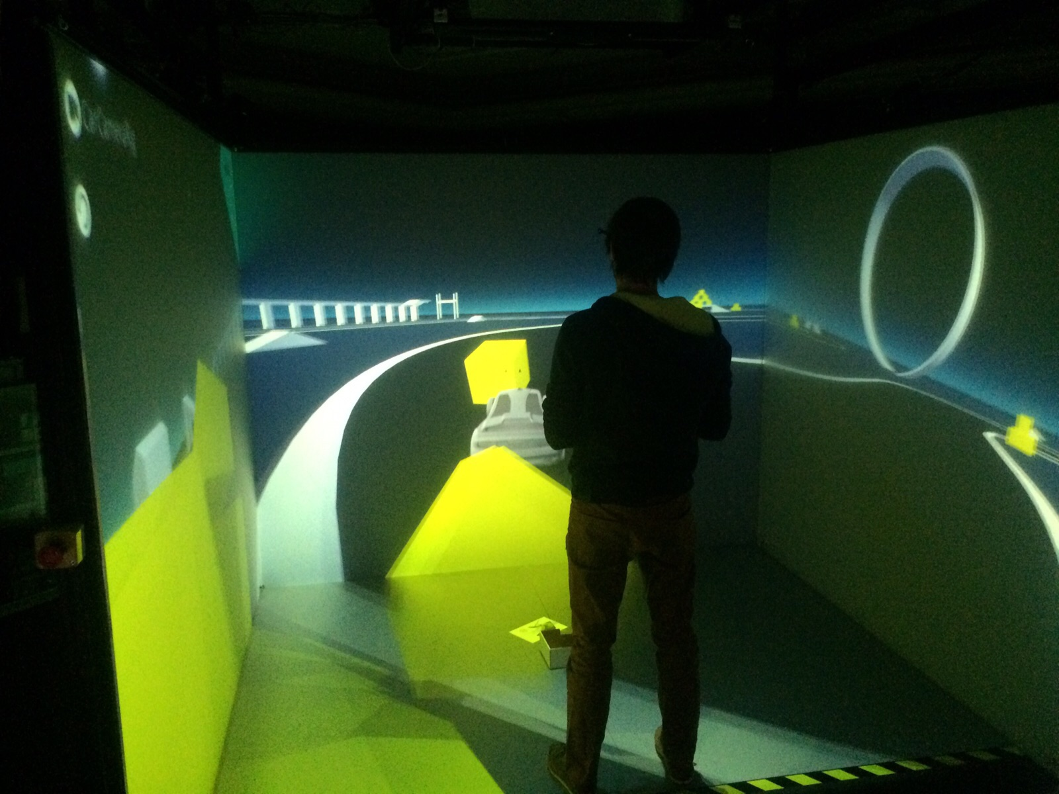
Beispielprojekt Unity
Echtes Testprojekt
HIER EVENTUELL
PLUG UND PLAY
VIDEO REIN ?

Slide 23
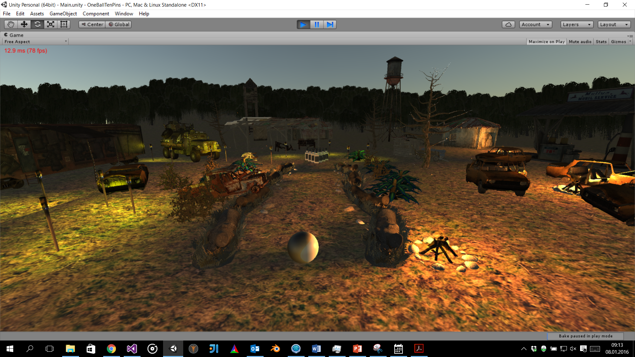
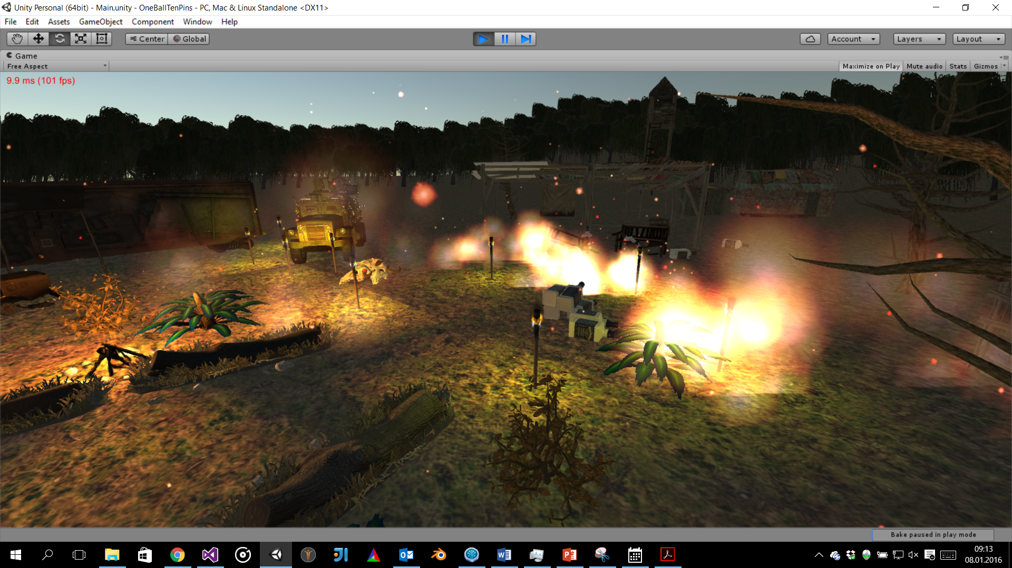
OneBallTenPins
«analog Wii – Sports»

